Slide 1
Фонд помощи Церкви в гонениях
Notes:
Миссия Фонда Варнава – поддерживать и укреплять Церковь, когда она слаба и уязвима, помогать ей, когда она страдает, и быть с ней рядом в час нужды.

Slide 2
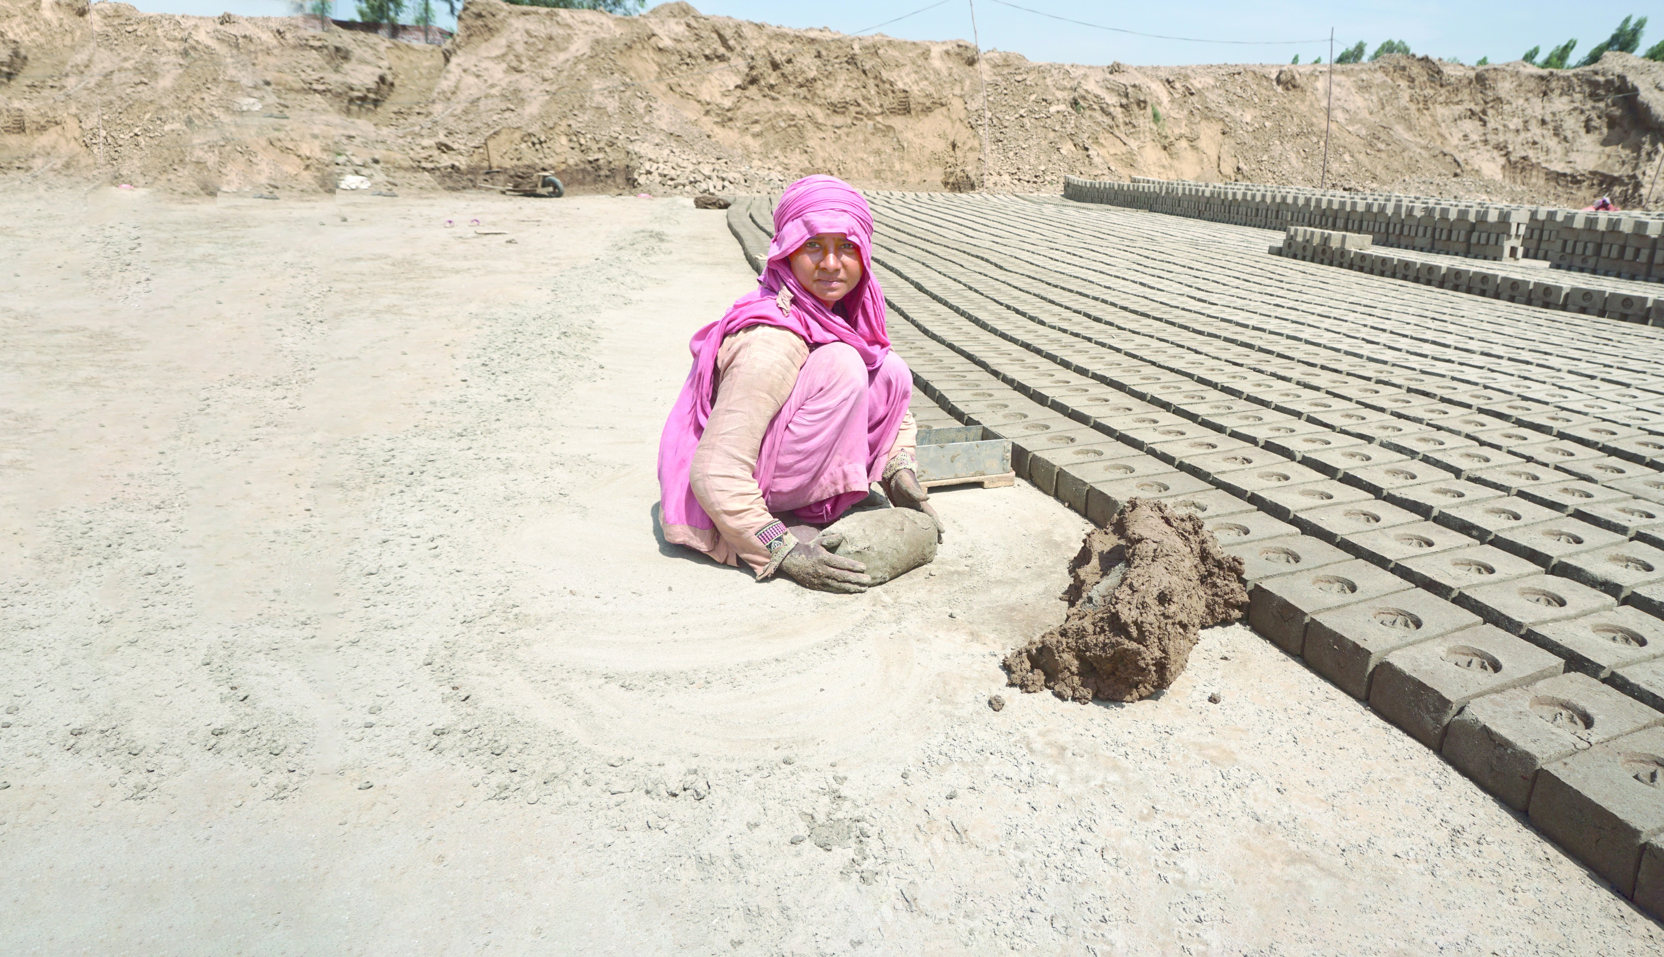
Надежда и помощь для наших братьев и сестер в гонениях

Slide 3
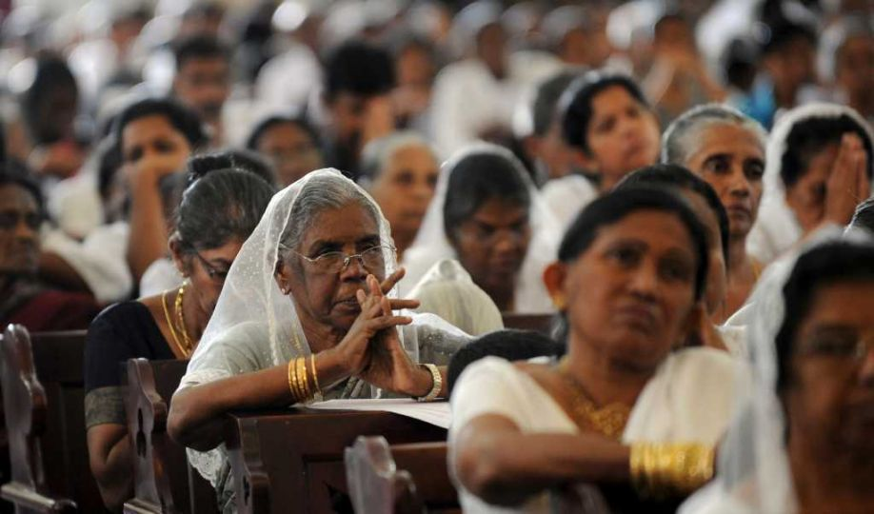
Весь январь христиане Шри-Ланки подвергались нападениям
Notes:
На протяжении всего января этого года христиане Шри-Ланки подвергались многочисленным преследованиям. Церковные здания подвергались нападкам, прерывались богослужения, в том числе похоронные. Власти вступили в сговор с местными буддистами, чтобы положить конец христианским собраниям.

Slide 4
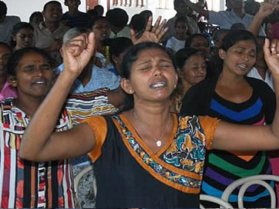
Баттикалоа
Ниттамбуве
Вакараи
Дехиаттакандии
Notes:
Так, во время новогоднего богослужения в Баттикалоа злоумышленники пускали фейерверки в здание и выкрикивали ругательства. 7 января в Ниттамбуве неизвестные бросали камни в церковное здание, что привело к повреждению крыши.
17 января в Вакараи около 500 радикалов хинду напали на верующих во время похоронной церемонии, не позволяя им хоронить христианина на кладбище. Напав на полицейских, злоумышленники, наконец, отступили, по настоянию местных жителей, а христиане были вынуждены провести захоронение в 15 километрах от этого места, под защитой полицейских.
19 января в Дехиаттакандии местный чиновник по вопросам землевладения приказал пастору церкви прекратить богослужения, пригрозив отобрать церковную землю, если тот откажется. Его поддержал другой местный чиновник. Получив от пастора отказ, чиновники связались с местным буддистским монахом, сказав, что теперь “монахи могут разобраться с этим делом, как посчитают нужным”.

Slide 5
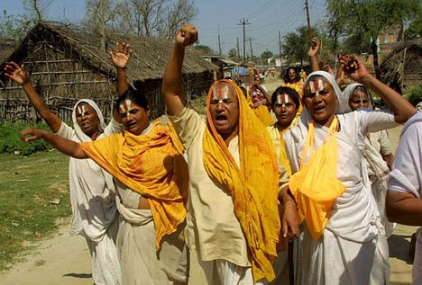
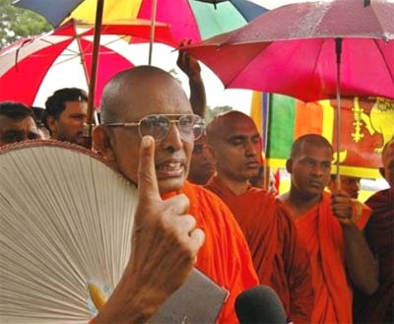
Христиан на Шри-Ланке 8%. Большинство населения исповедует буддизм
Notes:
Христиан на Шри-Ланке 8%. Большинство населения исповедует буддизм. И конституция страны отдает «ведущее место» буддизму.
Христиане же сталкиваются с постоянными гонениями, зачастую со стороны местных буддистских монахов. Кроме этого верующие подвергаются дискриминации со стороны властей, которые утверждают (ложно), будто закон требует от церквей регистрироваться для проведения богослужений.

Slide 6
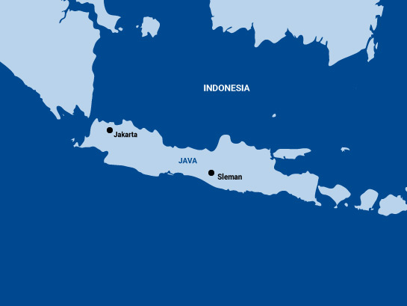
11 февраля на церковь в Индонезии совершено нападение
пастор и трое прихожан получили ножевые ранения
Notes:
В воскресенье 11 февраля, в Слемане, на острове Ява, посреди богослужения в здание церкви ворвался человек, вооруженный кинжалом, и нанес серьезные ранения пастору и трем прихожанам.
Полицейские тут же выстрелили в нападавшего, отчего тот был ранен, а затем и арестован.
Позже выяснилось, что это был 23-летний мусульманин, студент университета, который пытался поехать в Сирию, чтобы бороться в рядах Исламского государства. “В итоге он начал свое сражение уже здесь”, — заявляет начальник индонезийской национальной полиции.

Slide 7
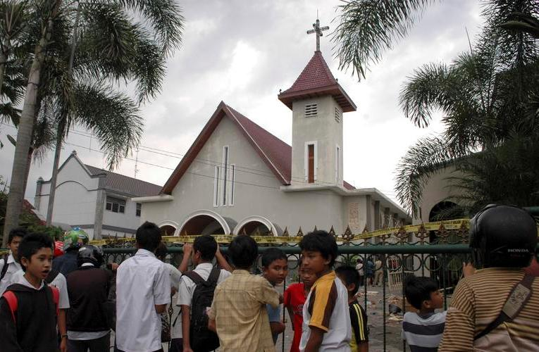
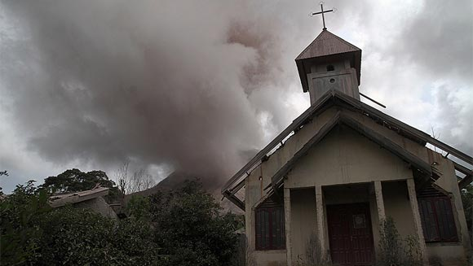
В последние годы церкви в Индонезии стали объектом многочисленных террористических нападений.
Notes:
В последние годы церкви в Индонезии стали объектом многочисленных террористических нападений. Так, в декабре 2016 года в Самаринде погибла двухлетняя девочка, игравшая у входа в церковь, в то время как террорист, проезжающий мимо на мотоцикле, бросил в это здание взрывчатку.
В декабре 2017 года, чтобы снизить риск нападений в канун Рождества и Нового года, антитеррористическая полиция задержала 18 подозреваемых в связях с боевиками преступников.

Slide 8
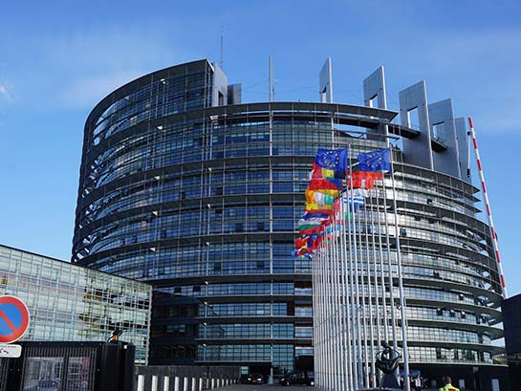
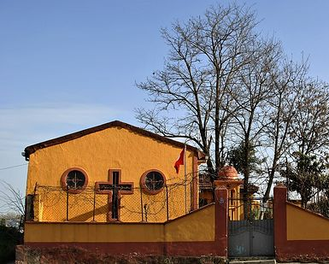
Европейский парламент озабочен антихристианской дискриминацией в Турции и захватом христианской собственности
Notes:
Европейский парламент принял резолюцию, в которой выражается озабоченность по поводу антихристианской дискриминации в Турции и захвата христианской собственности. В период с 2008 года турецкие власти изъяли у Сирийской православной церкви около 50-ти объектов, утверждая, что документы, подтверждающие право собственности этой исторической христианской общины, утратили силу.
Протестантские церкви в Турции также сообщают о росте в последние годы преступлений на почве ненависти и агрессии, направленной против христиан.

Slide 9
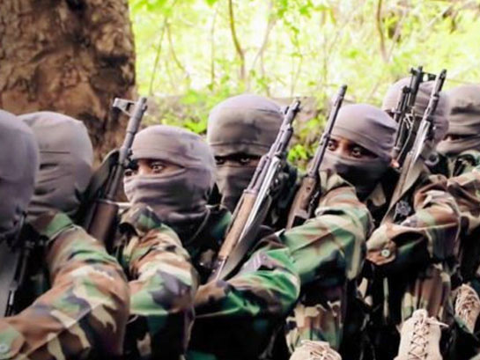
16 февраля боевики группировки Аль-Шабааб совершили нападение на начальную школу в деревне Карса, северо-восточная Кения, и убили трех христиан
Кевин Шари,
Сет Олуох Одада
и его жена Кэролайн
Notes:
16 февраля боевики группировки Аль-Шабааб совершили нападение на начальную школу в деревне Карса, северо-восточная Кения, и убили трех христиан.
Под покровом темноты вооруженные боевики ворвались в один из домов на территории начальной школы деревни Карса и застрелили двух учителей-христиан – Кевин Шари и Сет Олуох Одада. Жена Сета Кэролайн тоже была жестоко убита – сообщают местные источники – “ее голова была почти отделена от тела”. Супруги только недавно поженились.

Slide 10
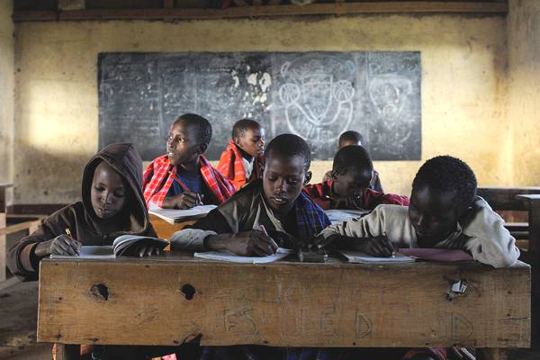
Сомалийская исламистская группировка Аль-Шабааб сделала своей мишенью учителей-христиан
Notes:
Сомалийская исламистская группировка Аль-Шабааб сделала своей мишенью учителей-христиан. По данным местных источников, посредством таких нападений они стараются добиться сокращения посещаемости школ, чтобы было легче вербовать детей в группировку. Известно, что Аль-Шабааб широко использует детей-солдат и, как сообщается, вербует детей даже в возрасте девяти лет.

Slide 11
28 января полиция вторглась на собрание евангельской домашней церкви в городе Гянджа, Азербайджан
«Вторжение произошло во время богослужения, офицеры сняли на видеокамеры и записали личные данные всех присутствующих, в том числе детей»
Notes:
В воскресенье 28 января полиция вторглась на собрание евангельской домашней церкви в городе Гянджа, Азербайджан. Теперь общине грозит штраф за проведение собрания без соответствующей регистрации. Один из членов церкви рассказал: “Вторжение произошло во время богослужения, офицеры сняли на видеокамеры и записали личные данные всех присутствующих, в том числе детей”. На собрании присутствовало около 100 верующих, в том числе 40 детей. 45-летнего хозяина дома полиция задержала и передала его данные в Государственный комитет по работе с религиозными организациями. Полиция также связалась с школами, где учатся дети, присутствовавшие на собрании. Теперь членам общины грозит штраф в размере 1500 манат (около $890) – это средняя заработная плата почти за три месяца.

Slide 12
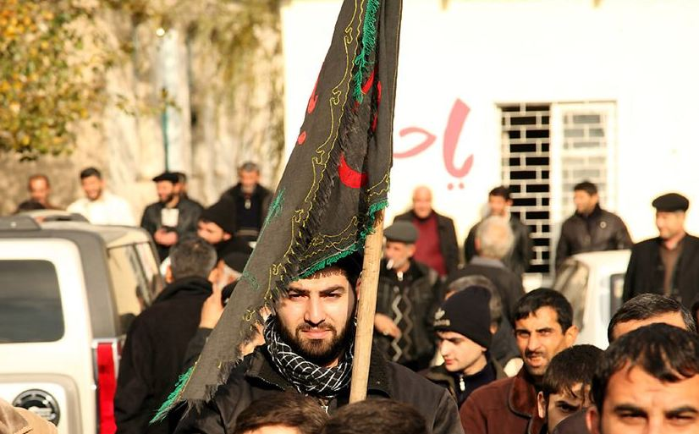
Когда-то Азербайджан был христианским регионом,
но теперь здесь 96% мусульман
Все церкви должны регистрироваться в государственных органах, но зачастую это очень длительный и сложный процесс, оканчивающийся отказом
Notes:
Когда-то Азербайджан был христианским регионом, но теперь здесь 96% мусульман. Правительство отдает предпочтение “традиционным” религиям, таким как ислам и православие, в то время как другие христианские деноминации активно притесняются. Закон о религии в этой стране, впервые принятый после обретения независимости в 1992 году, изменялся несколько раз. Все церкви должны регистрироваться в государственных органах, но зачастую это очень длительный и сложный процесс, оканчивающийся отказом. А из-за частых изменений в законодательстве многим церквям приходится перерегистрироваться по несколько раз.

Slide 13
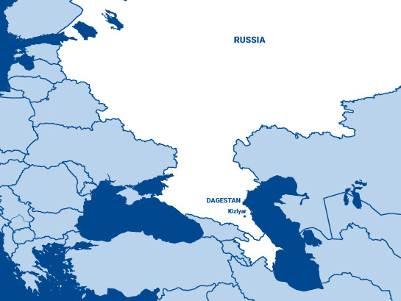
Теракт в церкви Дагестана унес жизни пяти христиан
В воскресенье 18 февраля боевик, вооруженный охотничьим ружьем и ножом, открыл огонь по верующим, когда они выходили с вечернего богослужения
Notes:
Пять христианок были убиты в теракте, совершенном исламистами в городе Кизляр, республика Дагестан. В воскресенье 18 февраля боевик, вооруженный охотничьим ружьем и ножом, открыл огонь по верующим, когда они выходили с вечернего богослужения. Ответственность за теракт взяла на себя террористическая группировка ИГИЛ.

Slide 14
Теракт в церкви Дагестана унес жизни пяти христиан
Мы … начали выходить из церкви. Мужчина с бородой побежал по направлению к церкви, выкрикивая «Аллах Акбар»,
— рассказывает служитель церкви
Notes:
«Мы … начали выходить из церкви. Мужчина с бородой побежал по направлению к церкви, выкрикивая «Аллах Акбар»», — рассказывает служитель церкви. Пять женщин были убиты, еще пять человек, в том числе два сотрудника службы безопасности, получили ранения. Сообщается, что двое находятся в критическом состоянии. 95% жителей республики Дагестан — мусульмане. Христиане составляют около 4% населения. С заявлениями в поддержку «исламского государства» в этом нестабильном регионе выступили несколько групп боевиков.

Slide 15
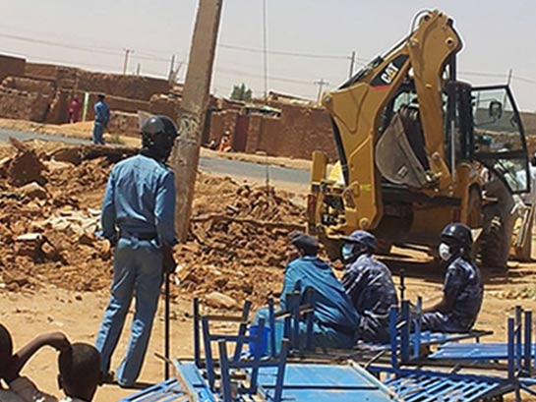
^{Власти}
^{снесли церковь}
^{в Судане}
11 февраля, в воскресенье, сразу после воскресного богослужения полиция снесла здание пресвитерианской евангелической церкви в пригороде Хартума, столице Судана
Notes:
11 февраля, в воскресенье, сразу после воскресного богослужения полиция снесла здание пресвитерианской евангелической церкви в пригороде Хартума, столице Судана.
Власти запланировали снос здания этой церкви еще в 2016 году, вместе с другими 25 церквями, которые, по утверждению правительства, нарушили нормы землепользования. В последние годы правительство Судана прилагает все больше усилий по искоренению христианства путем депортации христиан, закрытия христианских школ и сноса церковных зданий. В октябре 2017 года были арестованы пять служителей церкви в Омдурмане, их обвинили в «шумовом загрязнении» из-за громких церковных служб.
Перед сносом здания церкви в Хартуме 11 февраля полицейские конфисковали из здания все книги, оборудование и стулья.

Slide 16
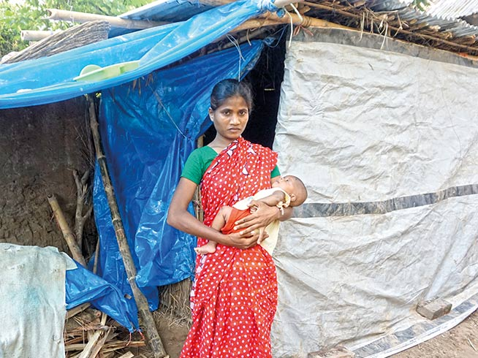
У христиан из числа этнических меньшинств Бангладеш отнимают земли
13 февраля толпа из 30 человек выгнала эту семью из их собственного дома в районе Ватара г. Дакка. Трое человек пострадали
Notes:
17 февраля бангладешские христиане из народности гаро провели акцию протеста в г. Дхака после того, как толпа захватила имущество одной христианской семьи из пяти человек. 13 февраля толпа из 30 человек выгнала эту семью из их собственного дома в районе Ватара г. Дакка. Трое человек пострадали, в том числе и Рита, по словам которой нападавшие “отнять у нас нашу землю и наш магазин”. О захвате земли сообщили в полицию, но, насколько нам известно, власти до сих пор не произвели никаких арестов. 90% населения Бангладеш – мусульмане, и незаконные захваты земельных участков, совершаемые против христиан и индусов (1% и 9% населения соответственно), в этой стране очень распространены. Особенно уязвимы те, кто не относится к бенгальской этнической группе, к которой принадлежит большинство населения Бангладеш. В 2016 году полиция при содействии местных мусульман напала на деревню в районе Гайбанда. Около 6000 сантальских христиан бежали, а их дома были разграблены и сожжены дотла. Фонд Варнава работает над тем, чтобы переселить сотни сантальских христиан, которые все еще не имеют крыши над головой, в прочные кирпичные дома, в новой общине на защищенном участке церковной земли.

Slide 17
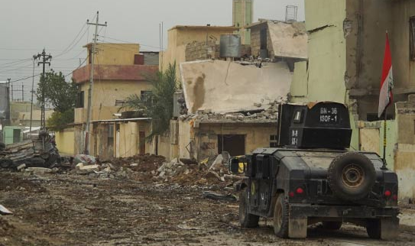
Освобожденный Мосул до сих пор небезопасен для иракских христиан
Notes:
Прошло уже больше семи месяцев с момента освобождения Мосула от исламского государства, но в городе находится шиитское ополчение, поддерживаемое Ираном, а значит, христиане не могут чувствовать себя там в безопасности. “Город был освобожден иракской армией, которую поддерживают многие иранские шииты. В Мосуле их встречают с большим недоверием: они не считаются союзниками. Для меня город не стал безопасным после того, как его отвоевали”, — говорит Надиа, христианка, ассирийка, покинувшая Мосул в 2014 году, когда город захватили боевики ИГИЛ.
Вернувшись к своему дому, Надиа сначала даже не узнала его — настолько он был разгромлен. Теперь она собирается как можно быстрее продать это разрушенное и грязное имущество.
Будущее христианской общины в Ираке вызывает беспокойства не только из-за угрозы со стороны шиитского ополчения, ведь насилие в отношении христиан началось в Мосуле задолго до прихода ИГИЛ.
“Уже в начале века жизнь христиан в Мосуле становилась все хуже, — говорит Надиа. — В 2008 и 2009 годах христианам начали угрожать, их стали похищать и убивать за веру. Однажды я получила письмо, в котором говорилось, что я должна заплатить, иначе поплачусь собственной жизнью. Был похищен и убит один известный священник, чье тело позже обнаружили расчлененным”.
Для Надии и других иракских христиан, думающих сейчас о том, что их ожидает в будущем, перспективы остаются мрачными.

Slide 18
Соединенные Штаты отказались предоставить убежище около ста христианским беженцам из Ирана
Администрация Трампа предает иранских христианских беженцев
Notes:
Соединенные Штаты отказались предоставить убежище около ста христианским беженцам из Ирана, что является оскорблением по отношению к христианскому и гуманитарному наследию страны.
Христианским беженцам, многие из которых могут немало рассказать о дискриминации и преследованиях, изведанных ими от рук иранских властей, теперь дано меньше недели, чтобы покинуть Австрию, где они находились более года в ожидании, что их примут США в рамках гуманитарной программы Лаутенберга, а теперь им грозит депортация в Иран. Правительства западных стран, похоже, лишь создают себе репутацию и имидж, осуждая преследование христиан, а сами тем временем сознательно отвергают преследуемых – будь то иранских христиан, отверженные Америкой, или отвергнутые Великобританией христиане из Сирии, или христиане из Эритреи, отвергнутые израильским правительством, или новообращенные христиане, которых не приняли в Швецию и Австрию.

Slide 19
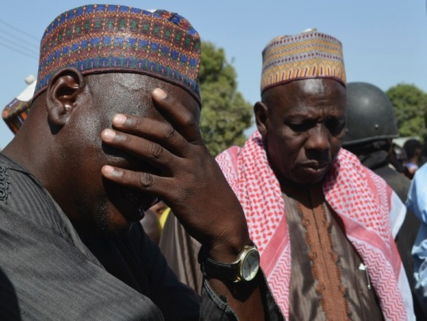
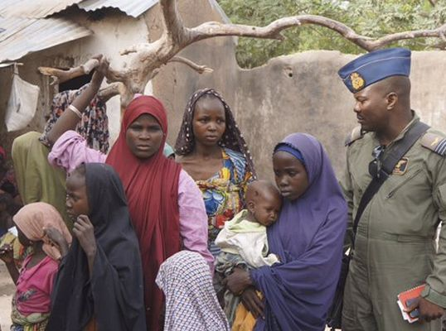
около ста школьниц
Боко Харам снова похитили школьниц в Нигерии
Notes:
В последние выходные февраля боевики террористической группировки Боко Харам похитили около ста школьниц, в результате нападения на государственную научную и профессионально-техническую среднюю школу в Дапчи, районе местного самоуправления Бурсари штата Йобе. Айшату Абдуллахи, учащийся в старших классах средней школы, сказал, что в школе не было обеспечено никакой безопасности, школа не была защищена. “Я был в школе в понедельник, когда пришли боевики Боко Харам, они появились именно в то время, когда мы готовились завтракать. Они стреляли из оружия, мы стали разбегаться, началась паника, но никто ничего не мог сделать. Мы видели, как люди заталкивали учеников в свои машины”, — рассказал Айшату. После нападения школу закрыли. “В школе объявили выходные на неделю; но, честно говоря, я не хочу сюда возвращаться, мы теперь боимся того, что может с нами случиться”, — говорит Айшату.

Slide 20
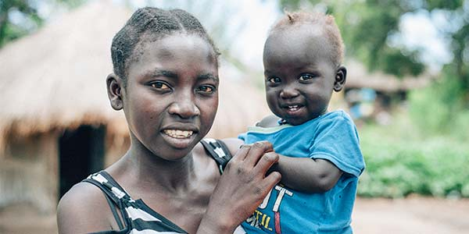
ЮЖНОМУ СУДАНУ СНОВА ГРОЗИТ ГОЛОД
поток беженцев растет, им нужна продовольственная помощь
Notes:
Недавно сотрудники ООН предупредили о том, что в этом году снова ожидается голод в Южном Судане. “Мы переживаем самый тяжелый год за всю историю”, — сказал координатор по гуманитарной помощи ООН в Джубе, столице Южного Судана. Уже 48% населения – а это 5,3 миллиона человек – находятся в кризисной или чрезвычайной ситуации в отношении продовольствия. Другие сотрудники гумпомощи предупредили, что несмотря на все усилия по оказанию продовольственной помощи, к маю свыше 30 округов в Южном Судане будут страдать от голода. С 2013 года в Южном Судане свои дома покинули четыре миллиона человек, спасаясь от голода и войны. С усилением кризиса поток беженцев в соседние страны еще больше увеличится.

Slide 21
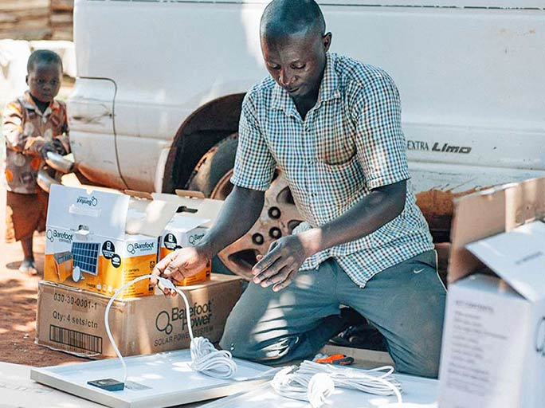
Нужна помощь до того, как грянет катастрофа
С 2013 года в Южном Судане свои дома покинули четыре миллиона человек, спасаясь от голода и войны. С усилением кризиса поток беженцев в соседние страны еще больше увеличится.
Notes:
Нужна помощь до того, как грянет катастрофа
В лагерях для беженцев в Уганде и Кении сейчас находятся сотни тысяч беженцев из Южного Судана, в основном это христиане. Они зависят от продовольственной поддержки Фонда Варнава и других благотворительных организаций, но они не хотят так жить вечно. Они хотят наладить свою жизнь, стать самодостаточными и независимыми. И это сейчас очень важно, так как на их родине снова наступает голод, и в эти лагеря скоро хлынут новые потоки беженцев. Через проект Фонда Варнава “Надежда для Восточной Африки” вы можете помочь беженцам из Южного Судана сделать это.

Slide 22
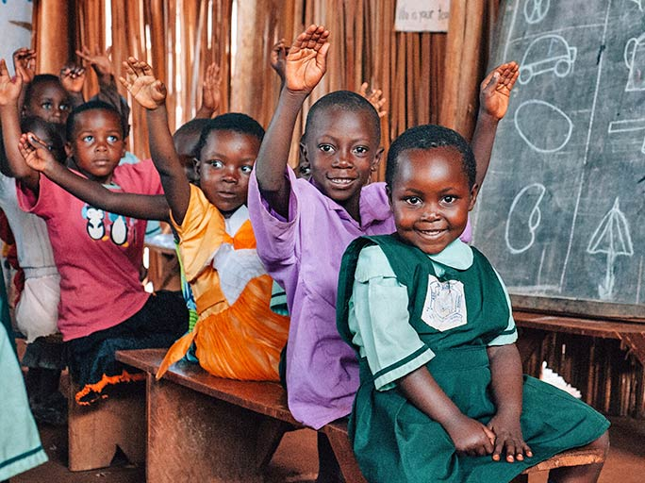
ДУХОВНАЯ ПОДДЕРЖКА
ОБРАЗОВАНИЕ
ЭКОНОМИЧЕСКОЕ ПОЛОЖЕНИЕ
Чтобы помочь христианам в лагерях для беженцев в Восточной Африке, направляйте пожертвования в фонд Надежда для Восточной Африки (код проекта: PR1400)
Notes:
Наши планы
С Божьей помощью, мы хотим изменить жизнь этих людей и дать им надежду на завтра.
• ДУХОВНАЯ ПОДДЕРЖКА Мы организуем обучение для пасторов по наставничеству для переживших травму, чтобы помочь им и научить, как помогать другим. Мы поможем доставить Библии и песенники в лагерь, а также построить там церкви. • ОБРАЗОВАНИЕ Мы построим больше школ в лагерях и покроем зарплату учителям. • ЭКОНОМИЧЕСКОЕ ПОЛОЖЕНИЕ Мы организуем обучение новым навыкам, чтобы люди могли зарабатывать на жизнь. Мы обеспечим их швейными машинками, печками, сельскохозяйственными инструментами, солнечными батареями и другим оборудованием для открытия своего дела.
Вы можете помочь им укрепиться в Господе. Вы можете дать помочь детям получить образование. Вы можете помочь им встать на ноги и не зависеть от внешней помощи. Вы можете изменить жизнь тех, кто сейчас всеми силами старается выжить, и помочь им двигаться дальше.
Чтобы помочь христианам в лагерях для беженцев в Восточной Африке, направляйте пожертвования в фонд Надежда для Восточной Африки (код проекта: PR1400)

Slide 23
Бодрствуйте и будьте постоянны в молитве за всех святых”
Ефесянам 6:18

Slide 24
Поддержка и вдохновение – это то, что получают многие христиане через помощь Фонда Варнава. Спасибо вам за то, что даете нам возможность приносить в их жизнь благословение и надежду.

Slide 26
Итак, доколе есть время, будем делать добро всем, а наипаче своим по вере. Галатам 6:10

Slide 27
ПОДПИШИТЕСЬ НА РАССЫЛКУ
НОВОСТИ О ПРОЕКТАХ
МОЛИТВЕННЫЕ НУЖДЫ
ЖУРНАЛ ФОНДА ВАРНАВА
www.barnabasfund.ru
info@barnabasfund.ru
vk.com/barnabasfund
facebook.com/BarnabasFundRU
Notes:
Каждый христианин может стать партнером ФВ.
Один из способов поддержать страдающих христиан - распространять информацию о том, в каком тяжелом положении они находятся, и молиться о них.
Подпишитесь на рассылку Фонда Варнава и дарите надежду и помощь для гонимой Церкви вместе с нами.
РАССЫЛКА СОДЕРЖИТ:
• новости о положении христиан в разных странах мира;
• новости наших проектов;
• молитвенный дневник - [молитва на каждый день] (раз в неделю);
• молитвенный листок - [обзор основных молитвенных нужд] (раз в месяц);
• журнал Фонда Варнава (раз в два месяца);
• интересные книги и статьи.
ПОДПИСАТЬСЯ
можно любым удобным способом:
• отправить письмо на info@barnabasfund.ru;
• оставить заявку на нашем сайте: www.barnabasfund.ru

Slide 28
BARNABASFUND.RU

